Slide 1
TIẾNG VIỆT 1
Tập 1
Tuần 17
Tập viết sau bài 88, 89

Slide 2

KHỞI ĐỘNG

Slide 3



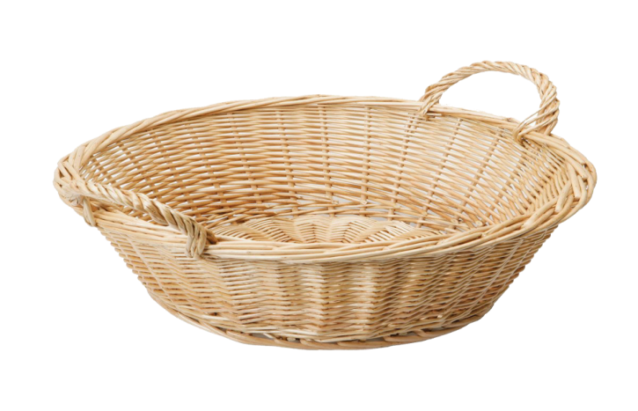
Trò chơi: Hái táo
1
4
5
6
3
2
uc
ưc
cá mực
ung
ưng
lưng

Slide 4

ung
uc
ưc
ưng
sung
cúc
lưng
cá mực

Slide 5

Tập viết
ung, uc, ưng, ưc,
sung, cúc,lưng, cá mập

Slide 6
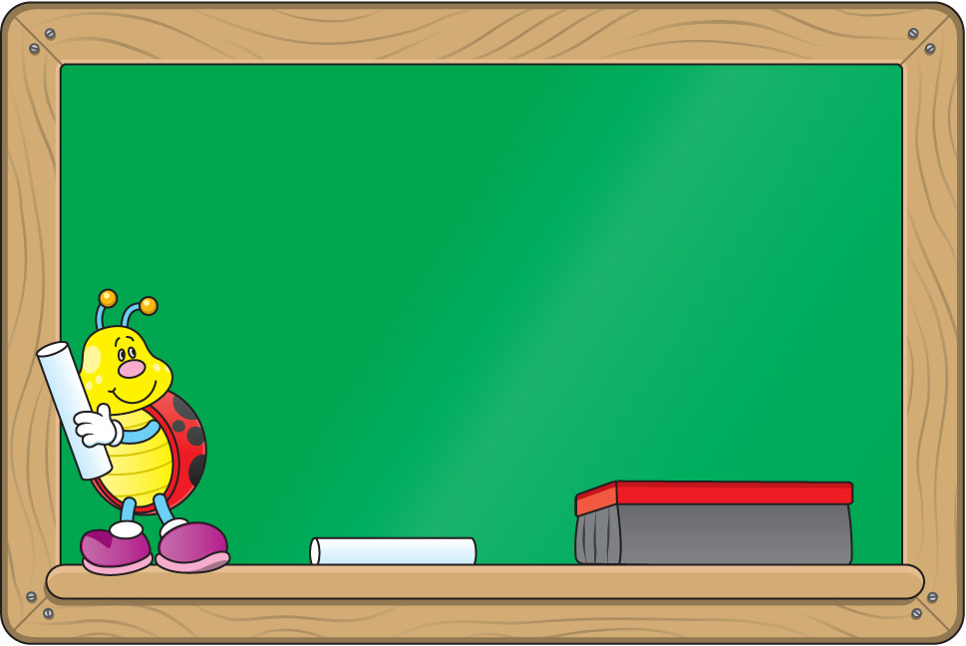

Quan sát

Slide 7

ung
uc
Tập viết
sung
cúc

Slide 8

- Độ cao 2 li là các con chữ: u, c, s, n
- Độ cao 5 li là con chữ: g

Slide 9



Slide 10
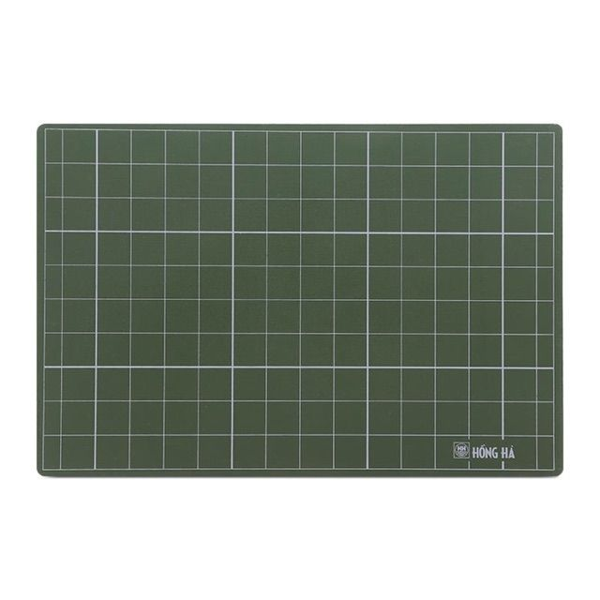
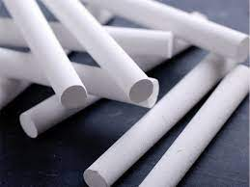
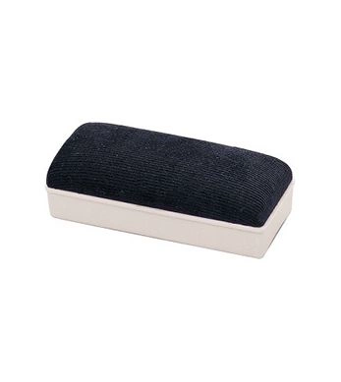
Viết bảng con

Slide 11
ung
sung

Slide 12
uc
c
úc

Slide 13

Quan sát

Slide 14
ưng
ưc
Tập viết
lưng
cá mập

Slide 15

- Độ cao 2 li là các con chữ: ư, c, n, a
- Độ cao 4 li là con chữ p
- Độ cao 5 li là các con chữ: l, g

Slide 17
Viết bảng con

Slide 18
ưng
Tập viết
lưng

Slide 19
ưc
cá mực

Slide 20

LUYỆN VIẾT VỞ

Slide 21


Slide 22
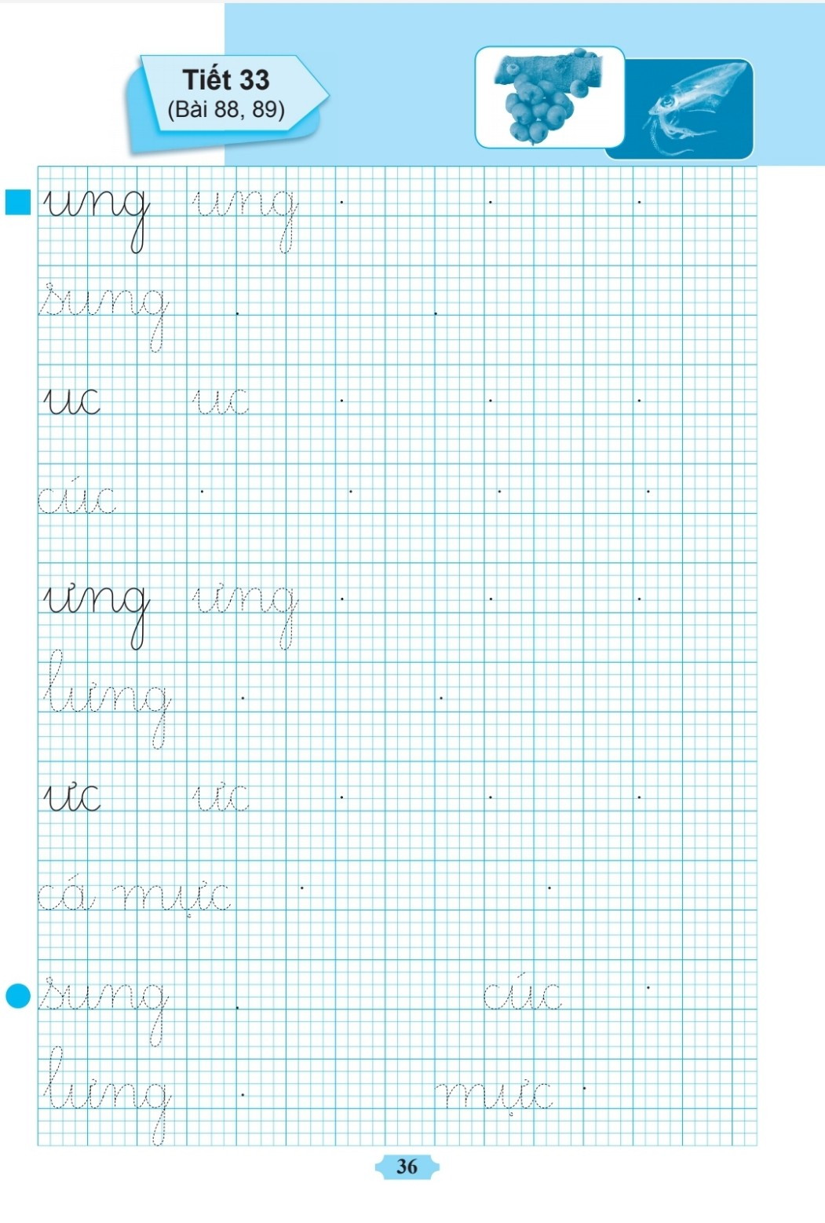

Slide 23

DẶN DÒ

Slide 24
Hoc10 chúc các em học tốt!

